Slide 1
SOSYOLOJİ TARİHİ 8
DTCF
Sosyoloji Bölümü
2020 Bahar Dönemi
Doç.Dr. Nuran Savaşkan Akdoğan

Slide 2
DEVRİMLER Fransız Devrimi Sanayi Devrimi İdeolojiler Ütopik Sosyalizm

Slide 3
18. yy. akıl çağı
Fransa ve Amerika’daki devrim ile sona erer
Voltaire, ilk tarih kitabını
Sanat ve edebiyatta Romantizmin ipuçları
Montesquieu; sosyal bilimler
Fizyokratlar; iktisat bilimi
Locke; siyaset bilimi
Rousseau, eşitlik, özgürlük, egemenlik
Bireyci yaklaşımlar
Toplumun bütüncül okunması ve sosyal sorun kavramı gibi epistemik yaklaşımlar yok
Aydın despotizmi

Slide 4
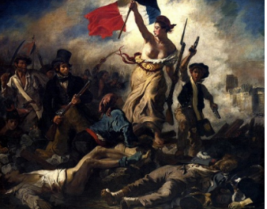
FRANSIZ DEVRİMİ
18. yüzyıl düşünürleri geleneklere dayalı mutlak monarşiyi eleştirdiler
Burjuvazi (ticaret ve zanaat)
Soylular ve Ruhban sınıf (toprak)
Köylüler
Mali ve ekonomik bunalımlar
Meşruti monarşi
14 Temmuz 1789
Kurucu Millet Meclisi, 9 Temmuz 1789, Anayasa
26 Ağustos 1789, İnsan ve Yurttaş Hakları Bildirgesi
Eylül 1791, Anayasa kabul edilir, meşruti monarşi kurulur
10 Ağustos 1792 ayaklanması devrim mutlakiyeti tasfiye eder
24 Haziran 1793 cumhuriyet kurulur, anayasa kabul edilir

Slide 5
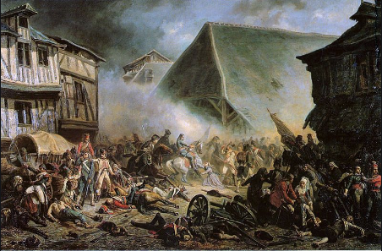
- Jakobenler, demokrasi: genel oy, mülkiyetin genişletilmesi, herkese açık eğitim, sosyal yardım - Robespiyer’in düşüşü ile 1794 demokratik ve sosyal temel kalkar - Direktuvar Yönetimi; iktisadi bunalım ve enflasyon dönemi - Babeuf Hareketi; yakın çağın ilk komünist hareketi - Napolyon Bonapart diktatörlüğü; 9-10 Kasım 1799

Slide 6
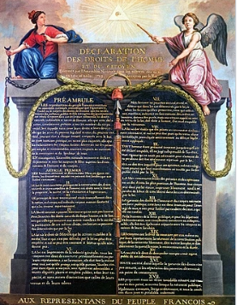
İNSAN VE YURTTAŞ HAKLARI BİLDİRİSİ
26 Ağustos 1789
17 madde ve önsöz
İnsan doğuştan bazı haklara haizdir
Özgürlük ve eşitlik
Fiili ayrıcalık

Slide 7
Fransız Devrimi ve Sosyoloji
Pozitivizmin kökeni, Aydınlanma döneminin materyalist felsefesine dayalı
18. yüzyıl Aydınlanma felsefesi bireyci ve insan aklı ile geçmişin kalıntısı mutlakiyetçi devleti hedef alır
Bilgi; deney ve ampirik irdeleme
19. yüzyıl sosyolojik pozitivizmi devrim sonrası Fransa’sında başlar

Slide 8
19. yüzyıl sosyolojik pozitivizmi
Aydınlanma felsefesinin bireyci atomizmine karşı
Toplum bir totalliktir
Felsefi rasyonalizmin üç eleştirmeni; Edmund Burke, Louis de Bonald, Joseph de Maistre – (MUHAFAZAKARLIK)
Aydınlanmacı bireyci anlayışa karşılar
Toplum, irrasyonel ve geleneksel ögelerin aktif olduğu organik bir bütün,
Din ve aile
Organizma ayrılmaz bir biçimde birbirine bağlı
Ampirik bilim reddedilir
Toplum sezgi ile kavranmalı
Yeni toplum, sanayi öncesi organik temellerle ele alınmalı
Saint Simon ve August Comte
Toplum modelleri
Bilime dayalı

Slide 9
SANAYİ DEVRİMİ
Tarımsal üretimden ulaştırma araçlarındaki değişiklere kadar dönüşüm…
Hızlı makineleşme ve nüfus artışı
ÖZELLİKLER:
Zincirleme buluşlar
Sermaye ve el emeğinin merkezileşmesi
Kentler, sınai ve ticari faaliyetlerin merkezi

Slide 10
Devrimin Aşamaları
1750-1890 birinci aşama; buhar enerjisi, çelik üretimi, demiryolları inşası, kömür
19. yüzyılın sonunda başlayan ikinci aşama; fiyatlarda ani yükseliş, yeni enerji kaynakları-petrol, elektrik. Mekanik sanayi-Taylorizm

Slide 11
Devrimin Sonuçları
Burjuvazi – Proletarya çatışması; yeni egemen sınıf sanayici, tacir, serbest meslek sahipleri ve rantiyeler... Burjuvazi; liberal değerler ve bireycilik X Proletarya
Sosyalizm; işçi sınıfı
Ütopyacı Sosyalizm; Robert Owen, Saint Simon, Proudhon, Bakunin…
Bilimsel Sosyalizm; Karl Marx ve Friedrich Engels

